Slide 1
政治學
第十六講：政體（二）
授課教師：國立臺灣大學 政治學系 王業立 教授
【本著作除另有註明外，採取創用CC「姓名標示－非商業性－相同方式分享」臺灣3.0版授權釋出】
本課程指定教材為Michael G. Roskin, Robert L. Cord, James A. Medeiros,
Walter S. Jones (2011). Political Science: An Introduction. Pearson。
本講義僅引用部分內容，請讀者自行準備。

Slide 2
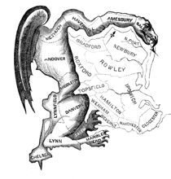
代議民主之特徵
2.政治競爭 (Political Competition) | (1)「傑利蠑螈」(Gerrymandering)＝Elbridge Gerry+Salamander 美國1812年州議員選舉，麻州州長Elbridge Gerry劃出一個對自己政黨有利的選區形狀，被媒體嘲諷形似「蠑螈」(Salamander)。
了

Slide 3
代議民主之特徵
2.政治競爭 (Political Competition) | A.傑利蠑螈：美國眾議員 1929年《重分配法》(Reapportionment Act)：員額上限435位。 每十年按照人口統計結果調整各州席次：一席約70萬人口。 國會分配各州眾議員數目。 各州內部選區重劃則由各州決定。 最近一次重分配為2010年，加州分到53位眾議員。 阿拉斯加州人口不到70萬亦有一席。

Slide 4
代議民主之特徵
2.政治競爭 (Political Competition) | B.傑利蠑螈：臺灣立法委員 1997年修憲225席→2005年修憲減半為113席。 選區劃分：最大餘數法，平均約32萬人一席。 新竹縣、宜蘭縣近五十萬人，和居民一萬人的連江縣皆為一席。 例如： 臺中市第二選區：「大烏龍」選區（大肚、烏日、龍井）＋沙鹿、霧峰，以及補32萬人的大里市兩個里。 苗栗：竹南（客家）、海線（閩南）與山線。

Slide 5
代議民主之特徵
3.權力交替／輪替 (Alternation in Power) | (1)英國爵士艾克頓(Lord Acton)：「絕對的權力導致絕對的腐化。」(“All power tends to corrupt, absolute power corrupts absolutely.”) (2)「二次輪替」(The “Two-Turnover” Test)： 由杭亭頓(Samuel Huntington)提出，透過檢視國家是否經過兩次未失序的政權輪替，檢驗國家是否已經達到「民主鞏固」（Democratic Consolidation）。
4.不確定的選舉結果 | 有選舉不見得是民主，而是選舉可能改變既定事實，不然有選舉也可能是假的。

Slide 6
代議民主之特徵
5. 人民代表制(Popular Represent-ation) | (1)代議士的角色： 託付說(Mandate)：根據選民的多數利益行事。 熊彼得(Joseph Schumpeter)不贊成此論點，因為此說奠基在選民對於各個議題都有深刻瞭解、意見與明確偏好的假設，但民眾對於大部份事情沒有明確偏好，可能也不夠專業。 委任說(Trustee)：選民信任其品德、能力，要求代議士衡諸情勢追求公益，不以多數民意為主。

Slide 7
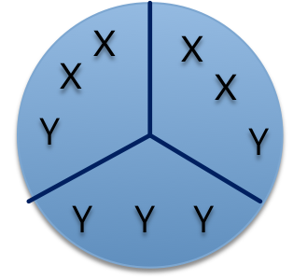
代議民主之特徵
5. 人民代表制(Popular Represent-ation) | (2)投票的矛盾（Paradox of voting） 例如：一個城市，三塊均勻選區，選出三席代議士。民意如圖。 若以託付說來看，各區是X－X－Y，最後結果是X。 但整個城市中，選Y的人卻比X多一人，直接選舉的結果是Y。 間接民選的結果，可能和直接選舉相反——這是為什麼公投必要的原因：以濟代議政治之窮。

Slide 8
代議民主之特徵
6.多數決 (Majority Decision) | (1)Majority Rule：國會表決多用簡單多數決(Simple Majority)，但亦有特別多數決的門檻設計，例如修憲案，是以維持現狀為前提，故訂立較高門檻。 (2)Minority Rule：保護少數來對抗多數、少數要求多數服從。例如美國國會議事規則規定，只要有五分之一以上的議員要求，表決過程就必須公開。 (3)「多數暴力」(Tyranny of the Majority)：就算是多數決，也不能侵犯到其他基本人權。例如拉托維亞曾經投票通過取消境內俄羅斯人的投票權，舉世譴責。

Slide 9
代議民主之特徵
7.異議與 不服從的權利 (Right of Dissent and Disobedience) | (1)公民有權以表達、說服等非武力方式，抵抗其認為政府錯誤或不合理的命令或法律。 (2)公民不服從(Civil Disobedience)的代表人物： 梭羅(Henry D. Thoreau, 1817~1862)，為抗議1846年的美墨戰爭，不納稅、跑去湖邊居住，1854年寫了一本書《湖濱散記》（Walden）。 美國一九六〇年代，馬丁路德(Martin Luther King , Jr.)領導的民權運動。

Slide 10
代議民主之特徵
8.政治平等(Political Equality) | (1)「一人一票」(one person, one vote)：在民主國家中，所有成年人（多半為18歲以上）都有平等參與政治的權利。 (2)票票「等值」？ 美國1965年通過《投票權利法》（Voting Rights Act），要求不得歧視性地否決或剝奪投票權。 保障弱勢席次：例如北卡羅萊州第12選區的「狗骨頭選區」（連結兩區中的黑人區），即是典型的「（防止種族與性別歧視的）積極性傑利蠑螈」(Affirmative Gerrymandering)。
9.大眾／ 人民諮商 | Consultation意指「諮商」。政治人物必須要詢問人民的意見，按照人民的多數偏好做出決策。

Slide 11
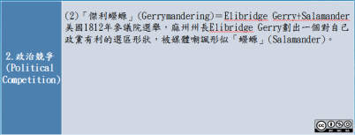
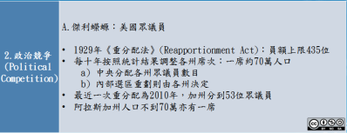
版權聲明
頁碼 | 作品 | 版權標示 | 作者 / 來源
1-14 |  |  | 轉載自 Microsoft Office 2010 PowerPoint 設計主題範本-Winter， 依據 Microsoft 服務合約及著作權法第 46、52、65 條合理使用。
2 |  |  | WIKIPEDIA / Elkanah Tisdale (http://en.wikipedia.org/wiki/File:The_Gerry-Mander_Edit.png)， 瀏覽日期：2013/03/01。
2 |  |  | 國立臺灣大學 政治學系 王業立教授。
3 |  |  | 國立臺灣大學 政治學系 王業立教授。

Slide 12
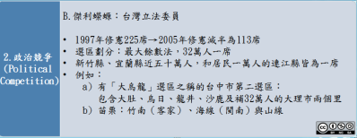
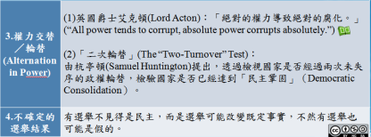
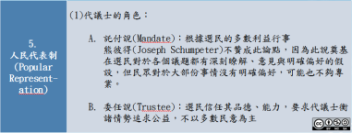
頁碼 | 作品 | 版權標示 | 作者 / 來源
4 |  |  | 國立臺灣大學 政治學系 王業立教授。
5 | All power tends to corrupt, absolute power corrupts absolutely. |  | John Dalberg-Acton(10 January 1834 – 19 June 1902) WIKIPEDIA(http://en.wikipedia.org/wiki/John_Dalberg-Acton,_1st_Baron_Acton)， 瀏覽日期：2013/3/4。
5 |  |  | 國立臺灣大學 政治學系 王業立教授。
6 |  |  | 國立臺灣大學 政治學系 王業立教授。

Slide 13
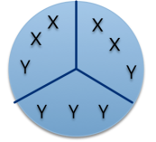
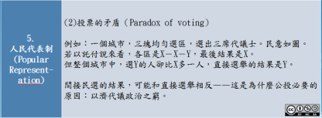
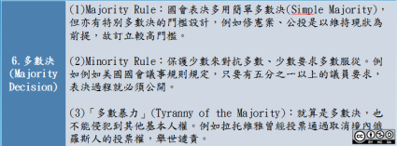
頁碼 | 作品 | 版權標示 | 作者 / 來源
7 |  |  | 國立臺灣大學 政治學系 王業立教授。
7 |  |  | 國立臺灣大學 政治學系 王業立教授。
8 |  |  | 國立臺灣大學 政治學系 王業立教授。
9 |  |  | 國立臺灣大學 政治學系 王業立教授。

Slide 14
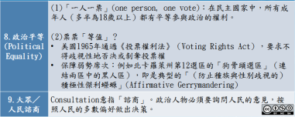
頁碼 | 作品 | 版權標示 | 作者 / 來源
10 |  |  | 國立臺灣大學 政治學系 王業立教授。

